Slide 1
TEHNISKĀS IZGLĪTĪBAS DIENA Būvniecības nedēļas ietvaros 2017.gada 21.aprīlis
Rezultāti, secinājumi
Normunds Grinbergs 14.06.2017.

Slide 2
Juris Smirnovs, Rīgas Tehniskās universitātes Būvniecības inženierzinātņu fakultātes dekāns
Alla Imanta, Izglītības un zinātnes ministrijas Izglītības departamenta vecākā eksperte
Dace Jansone, Izglītības un zinātnes ministrijas Augstākas izglītības, zinātnes un inovāciju departamenta vecākā eksperte
Mārtiņš Vilnītis, RTU Būvniecības Inženierzinātņu fakultātes Būvražošanas katedras vadītājs
Daiga Zigmunde, LLU Vides un būvzinātņu fakultātes dekāne

Slide 3
Ērika Teirumnieka, RTA Inženieru fakultātes dekāne
Jānis Niedre, RCK Būvniecības katedras vadītājs
Ināra Ostrovska, DBT direktore
Artūrs Graudiņš, Skonto Group personāla vadītājs
Guntis Āboltiņš- Āboliņš, Latvijas Būvuzņēmēju partnerības pārstāvis
Prezentācijas atrodamas :
http://bvkb.gov.lv/lv/content/buvniecibas-nedelas-2017-tehniskas-izglitibas-dienas-prezentacijas

Slide 5
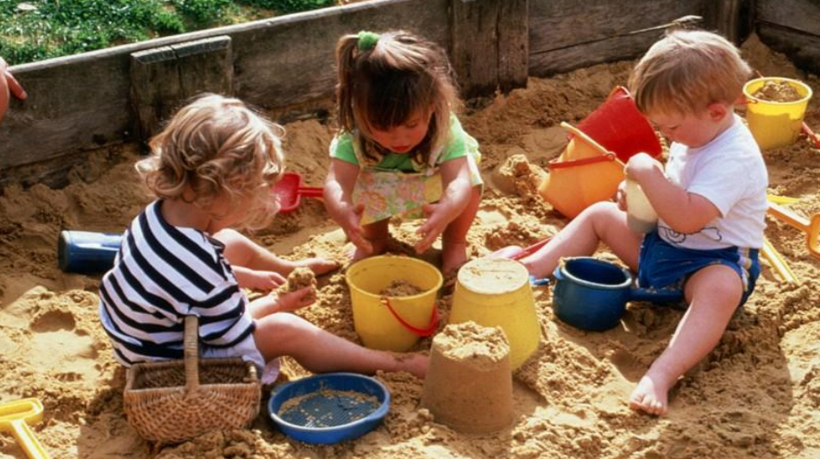

Slide 6
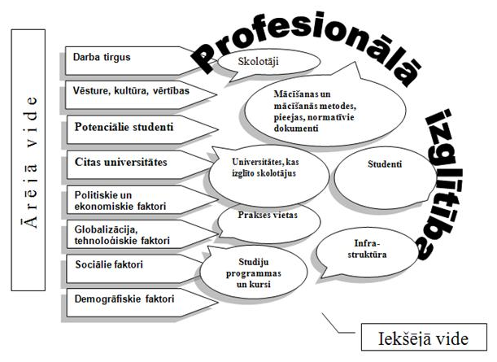
Secinājums:
Nepietiekama saikne un sadarbība starp nozari un profesionālo izglītību

Slide 7
JA PROT IEDEGT AUDZĒKŅOS ZIŅKĀRĪBAS DZIRKSTI VIŅI MĀCĪSIES PAŠI!
Kens Robensons

